Slide 1

Robô Omnidirecional para estudar ROS

Slide 2
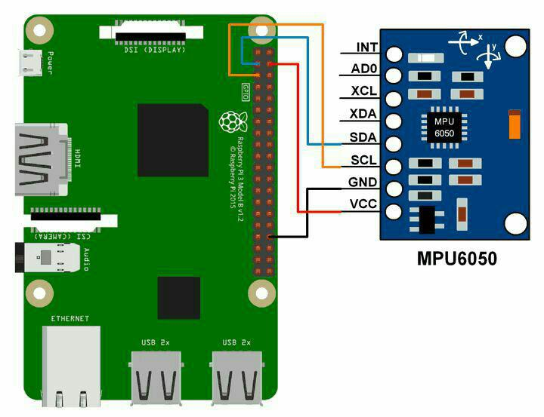

Proposta
Mostrar como capturar dados do MPU6050 e utiliza-lo em ROS
Robô Omnidirecional para estudar ROS
11/03/2023
Notes:
MonkeyBusiness
Design em Movimento
www.monkeybusiness.com.br

Slide 3
Processos
Fazer a instalação elétrica
Programar raspberry para não hibernar
Realizar instalação do ROS (bare-bones)
Instalar rasp-config para gestão de portas
Instalar i2c-tools
Verificar porta i2c
Reforçar permissão para uso dos Ios
Instalar bibliotecas Python para coletar dados do IMU
Clonar, compilar e executar pacotes de nó do IMU
Robô Omnidirecional para estudar ROS
11/03/2023
Notes:
MonkeyBusiness
Design em Movimento
www.monkeybusiness.com.br

Slide 4


Considerações Finais
Próximos vídeos
Parcerias
Robô Omnidirecional para estudar ROS
11/03/2023
Notes:
MonkeyBusiness
Design em Movimento
www.monkeybusiness.com.br

Slide 5
Notes:
MonkeyBusiness
Design em Movimento
www.monkeybusiness.com.br

